Slide 1
第8章 虚拟存储器
硬件和控制结构
  虚拟页式存储管理
  虚拟段式存储管理
  虚拟段页式存储管理
操作系统软件
  调页、放置和替换策略
  驻留集和工作集管理
  清除（回写）策略
  加载（并发度）控制
虚拟存储管理实例

Slide 2
8.1 硬件和控制结构
虚拟存储的关键基础
局部性与虚拟存储
页式虚拟存储
段式虚拟存储
段式和页式结合的虚拟存储
共享与保护

Slide 3
虚拟存储的关键基础
动态地址转换（重定位）
  进程中的逻辑地址在运行时动态转换成物理地址，从而进程可被交换出/入内存，前后所占内存位置可以不同
不连续分配
  进程可分成几块(页/段)，且这些块可分别存储到内存的不连续区域里
部分加载
  运行时进程的所有页/段不必都在内存里，只要下一条要执行的指令和下一个要访问的数据在内存里即可

Slide 4
部分加载方式与程序的执行
OS仅把程序起始点的一个或几个块装进内存
页表/段表表项中有一二进制位指示对应的块是否在内存中，进程中驻留在内存的部分称为驻留集
若遇到一个逻辑地址访问不在内存中的块，则产生一个访问内存错误的中断
OS响应中断
  将进程置于阻塞态，
  发出一个磁盘I/O请求，将逻辑地址访问的块读入内存，
  在执行I/O操作期间，分派另外一个进程运行
  磁盘I/O完成时产生一个中断，OS把受影响进程置于就绪队列

Slide 5
部分加载与虚拟存储
采用部分加载，内存中可同时容纳更多的进程
  每个进程都只加载一部分，更多进程中应该也会有更多的就绪进程，从而提高CPU利用率
采用部分加载，进程可以比内存大，实现了虚拟存储
  用户程序可以使用的独立于物理内存的逻辑地址单元组成存储空间(虚拟存储)
  逻辑地址空间可以比物理地址空间大，例如，设物理内存64KB，1KB/页，则物理地址需要16位，而逻辑地址可以是28位！
  虚拟存储由内存和外存结合实现

Slide 6
虚拟存储技术的特征
不连续性
  物理内存分配的不连续
部分交换
  与交换技术相比较，虚拟存储的调入和调出是对部分虚拟地址空间进行的
大空间
  总容量不超过物理内存和外存交换区容量之和

Slide 7
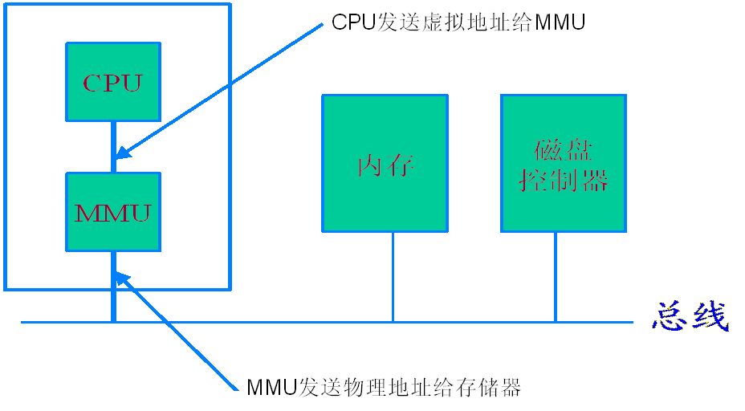
虚拟存储(virtual memory)
虚拟存储的实现模型
  MMU = Memory Management Unit ，存储管理单元。位于CPU内
虚拟存储的硬件结构

Slide 8
8.1.1 程序局部性与虚拟存储
局部性原理（principle of locality）
  在一段时间内一个进程的运行往往呈现出高度的局部性，表现为只运行某一段程序，只访问某一块数据区
空间局部性
  观察程序在执行期间的一个很短时间段内访问的地址集合，可发现这些地址聚集在程序的某个局部区域中
时间局部性
  观察程序的某些模块，通常可以发现这些模块在程序运行期间只在某些很短的时间段被调用

Slide 9
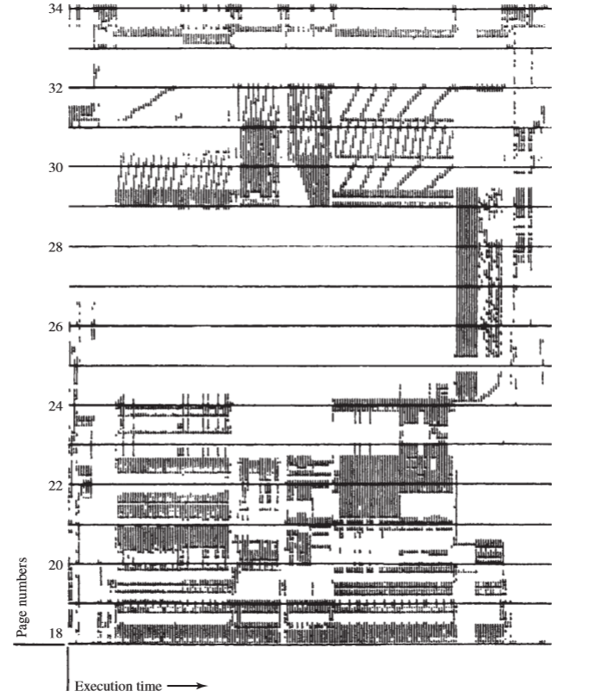
程序局部性

Slide 10
虚拟存储的要求与抖动问题
虚拟存储管理要求
  为了容纳更多进程，每个进程只有一小部分在内存中
  如果内存满时OS若要调入新的块，则必须要把内存中的某一块换出去
  OS必须在新的块要使用到之前就换入它
抖动（thrashing）问题
  交换操作过于频繁，如将要用到的页是刚刚才被换出去的，导致CPU更多的时间是在处理“交换”或等待，而不是在执行用户程序（因页交换涉及外存读写，比内存访问慢很多）
局部性原理保证了虚拟存储系统的可行性和效率性：
  内存可容纳更多进程
  算法优化交换效率，避免抖动，如根据最近的历史记录猜测哪些块最近最不可能使用到

Slide 11
虚拟存储必要的支持
硬件支持
  内存管理硬件必须要支持分页/分段所需的动态地址转换等，如早期Unix因运行平台的处理器不支持分页/分段而不支持虚存
  除一些老式PC操作系统（如MS-DOS）和专用系统外，现在所有重要的OS均支持虚存
软件支持
  OS必须管理内存与外存之间的页/段/段&页的交换
  调页策略、放置策略、替换策略
  驻留集和工作集管理
  清除（回写）策略、加载（并发度）控制

Slide 12
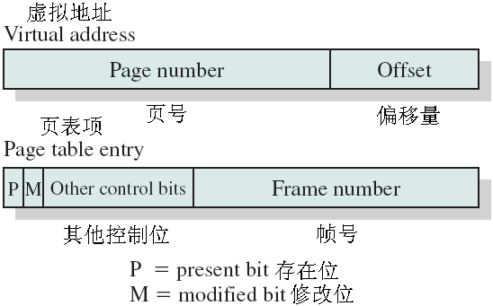
8.1.2 虚拟分页

Slide 13
页表
页表项（Page Table Entry，简称为PTE）的一般内容：
  Present：在/不在内存
  Modified：有没有被修改
  Protection：保护码，1位或多位(rwe：读/写/执行)
  Referenced：有没有被访问
  Cache：是否禁止缓存
页表长度不定，取决于进程大小
  不适合用寄存器存储页表，而是存放在内存
页表起始地址保存在一个CPU专用寄存器里（Intel CPU的为CR3）

Slide 14
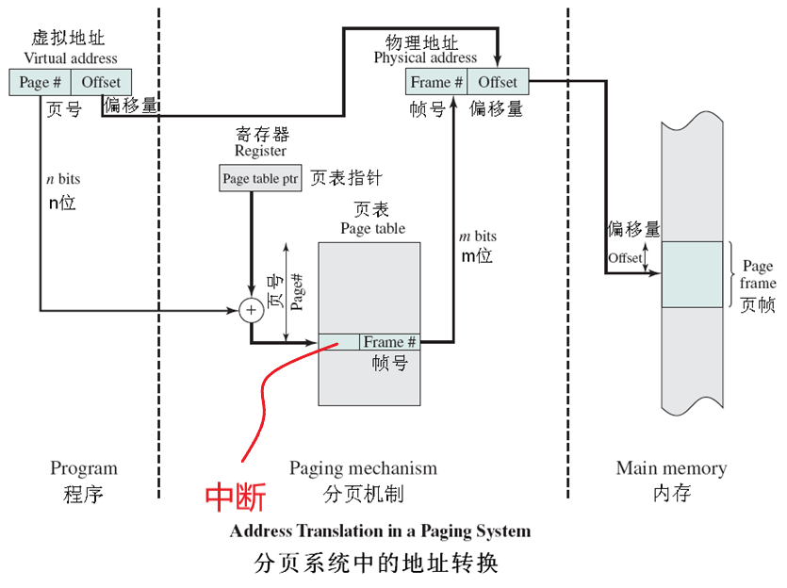
页式虚拟存储的地址转换

Slide 15
页表组织方法
页表可能会非常大，从而占用内存也非常大
  例：设逻辑地址为32位，每页(2¹²=) 4KB，则一个进程的页表就可能有2²⁰(=1百多万)个表项
通常也对页表进行分页
  进程运行时，它的部分页表必须在内存里（包括正在使用的页面所对应的表项）
多级页表
  既然一张页表通常需要几个页框来存储，一种页表的组织结构是多级层次，采用多级层次组织的页表称多级页表
反向页表(如用于PowerPC、SPARC、IA-64的反向页表)

Slide 16
多级页表
多级页表是一种多级层次组织结构
  若采用二级页表（如32位的x86 CPU），则页号被划分成两个域：PT1和PT2
  顶级页表（内存中）以PT1为索引，其表项指向二级页表，二级页表以PT2为索引
  除顶级页表外的其他页表可以在内外存间交换
  对64位处理器，一般采用三级页表
    Linux为了通用，采用的也是支持64位处理器的三级页表结构，对32位CPU，可以通过设中间页表的表项个数为1来解决

Slide 17
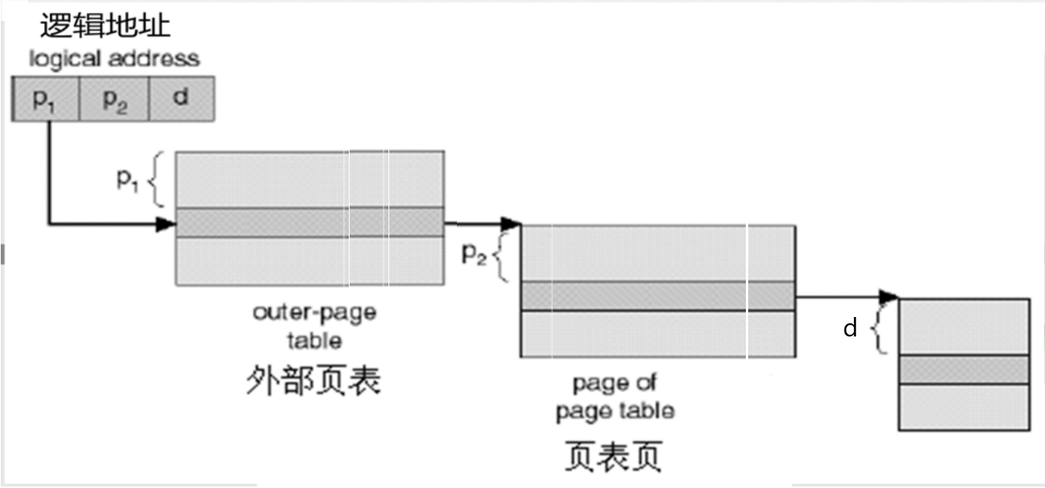
多级页表
逻辑地址
00000011100000000101100100100000
p1
p2
d
物理地址
00000111001010100000100100100000
01010100110011110000
00000111001010100000

Slide 18
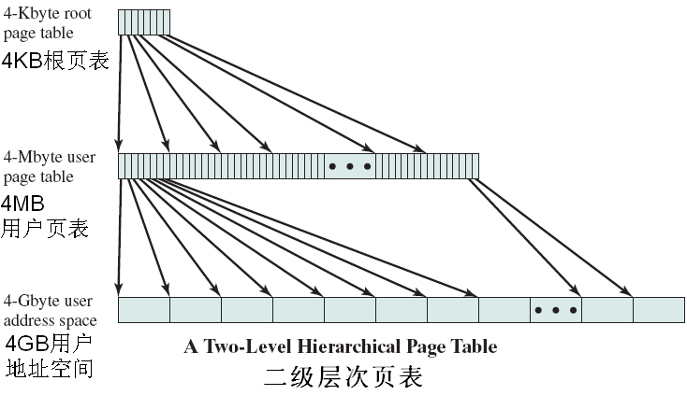
二级页表

Slide 19
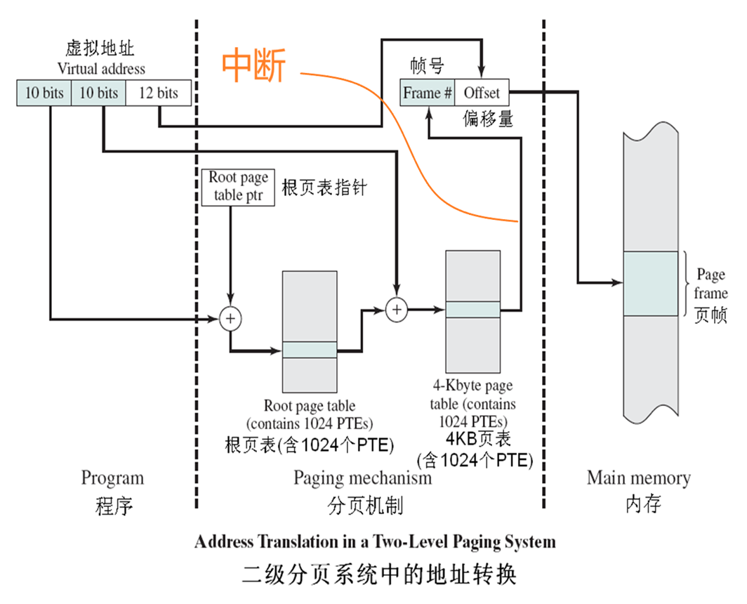
二级页表的地址转换

Slide 20
64位处理器与反向页表
参考
  教材P247-248
  A.S. Tanenbaum（陈向群&马洪兵等译）. 《现代操作系统》（原书第3版）的P112-113
对64位CPU，若页面大小为4KB，则页表有252个表项，如果每个表项占8字节，则整个页表需占8* 252 B=32PB=32768TB存储空间！
当物理内存大大小于虚拟内存（CPU的可寻址空间）时，在内存中创建包含所有虚拟存储空间中的页框所对应的页表项，显然是不明智的
解决方案之一是使用反向页表（inverted page tabel）

Slide 21
反向页表
实际内存的每个页框对应一个页表项（而不是每个虚拟内存的页面有一个页表项）
页表项的内容为（进程ID，页号）= (n, p)，记录定位于该页帧的进程和页号
优点——当物理内存较小时，反向页表可大量节省空间
缺点——从虚拟地址转换到物理地址变得非常困难（不能使用CPU所提供的页框号映射机制，得自己搜索整个反向页表，查找对应于页表项(n, p)的页框号）
解决办法——TLB和散列表

Slide 22
转换后备缓冲区TLB
TLB = Translation Lookaside Buffer（查表缓冲区/转换缓冲区，缓冲页表）
页表存储在内存致使每个内存引用至少要访问两次内存，大大影响效率
设置特殊的硬件装置——TLB来对页表进行缓存（TLB又称联想存储器）
  存储少量最近最常用的页表表项
TLB表项内容：有效位、页号、修改位、保护码、页框号等

Slide 23
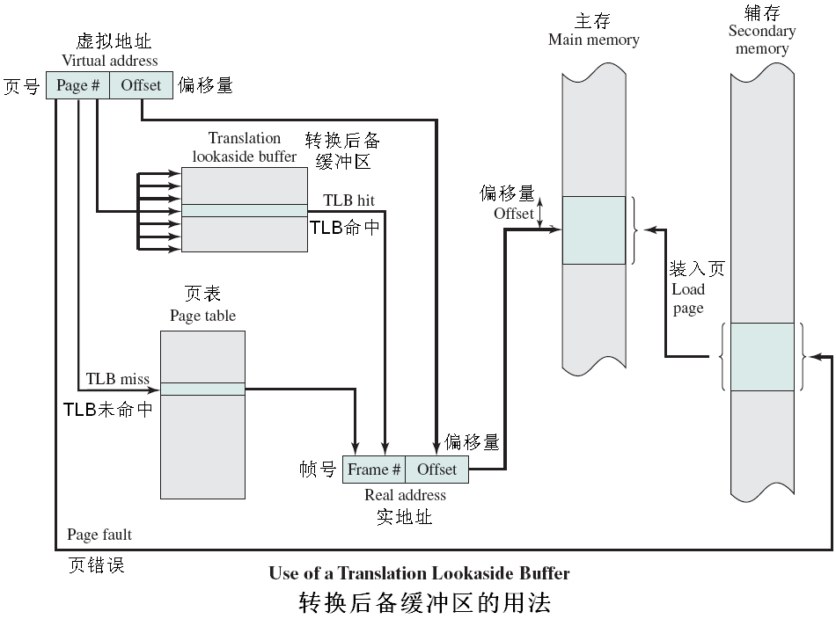
使用TLB的地址转换

Slide 24
地址转换
使用TLB的地址转换工作原理
  给定一个逻辑地址，CPU首先到TLB去检查，判断页号在不在其中
  若在（命中，hit），则直接从TLB中提取页框号并形成物理地址
  若不在（不中/未命中，miss），则按普通访问页表方式工作，形成物理地址，并更新TLB（用新找到的页表表项替换一个TLB表项）
不使用TLB的址转换工作原理
  由页号去页表检查该页在不在内存（P位）
  若在，则形成物理地址
  若不在，则产生页错误(Page Fault)并发出缺页中断，由OS将页调入内存并更新页表，进而形成物理地址

Slide 25
TLB的一些细节
逻辑地址中的页号与TLB表项的匹配检查由硬件实现，是并行的——关联映射
TLB中每个表项的页号部分必须包含页号的所有域，只有整个页号匹配时才算命中
TLB应随着进程的切换而刷新：
  提供一条清除TLB中有效位的机器指令
  扩充TLB使包含一个进程标识域，同时增加一寄存器保存当前进程标识符

Slide 26
页大小问题
页大小是一个重要的硬件设计问题
  小页有利于减少内碎片总量
  大页有利于减小每进程的页表容量
  大页有利于实现有效的磁盘数据块传送
最常用的页大小介于 1KB～8KB（P252的表8.3）
有些处理器支持多种页大小（也是发展趋势），例如：
  x86支持4种：4KB、4MB、 2MB、 1GB
  IA-64支持8种：4KB、8KB、64KB、256KB、1MB、4MB、16MB、256MB
  R4000（ MIPS 于1991年10月1日发布的64位CPU）支持7种：4KB到16MB

Slide 27
页大小与缺页率
缺页率
  缺页次数/内存访问次数
  缺页的平均时间间隔
页大小会影响缺页率
  页很小：每个进程的内存页较多，通过调页很快适应局部性原理的要求，缺页率低
  页很大：进程使用的大部分地址空间都在内存，缺页率低
  页中等大小：局部性区域只占每页的较小部分，缺页率高

Slide 28
页大小与软件策略
页大小也受软件策略影响
页大小固定时，缺页率与分配给进程的内存页框数目的关系：
  分配给进程的内存页框数 可少于进程所需页总数
  数目越多，缺页率越低
  页框数目的下限应该是一条指令及其操作数可能涉及的页数
    应该是足以保证进程的每条指令都能被执行

Slide 29
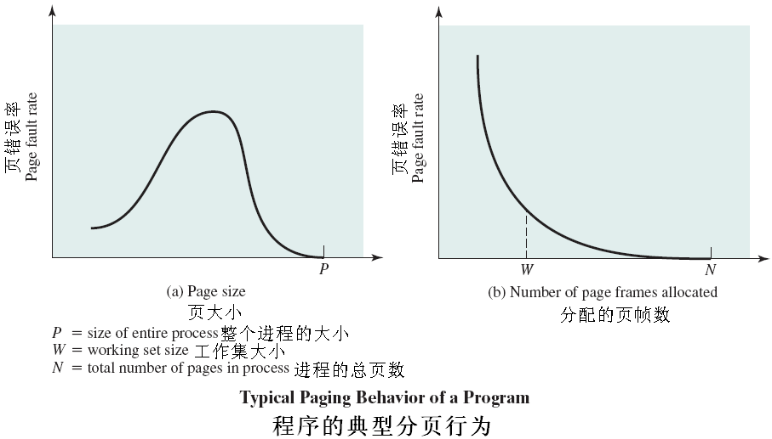
缺页率与页大小、软件策略
页大小与缺页率 页框数量与缺页率

Slide 30
8.1.3 虚拟段式存储管理
段式管理的优点
  简化了动态增长的数据结构的处理
  支持模块的独立修改和重编译
  更有效的进程共享
  更容易实现保护
虚拟段式存储管理的组织
  段表：由表项组成，每个进程一张
  段表长度不定，存放在内存
  当前进程的段表起始地址保存在CPU的一个专用寄存器里（如Intel CPU为LDTR/GDTR）
  进程中有的段可能不在内存中（位于外存）

Slide 31
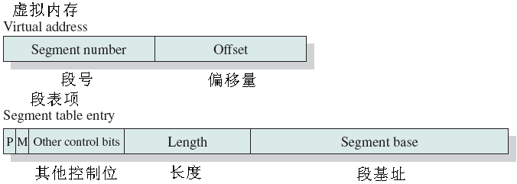
段式地址与段表表项

Slide 32
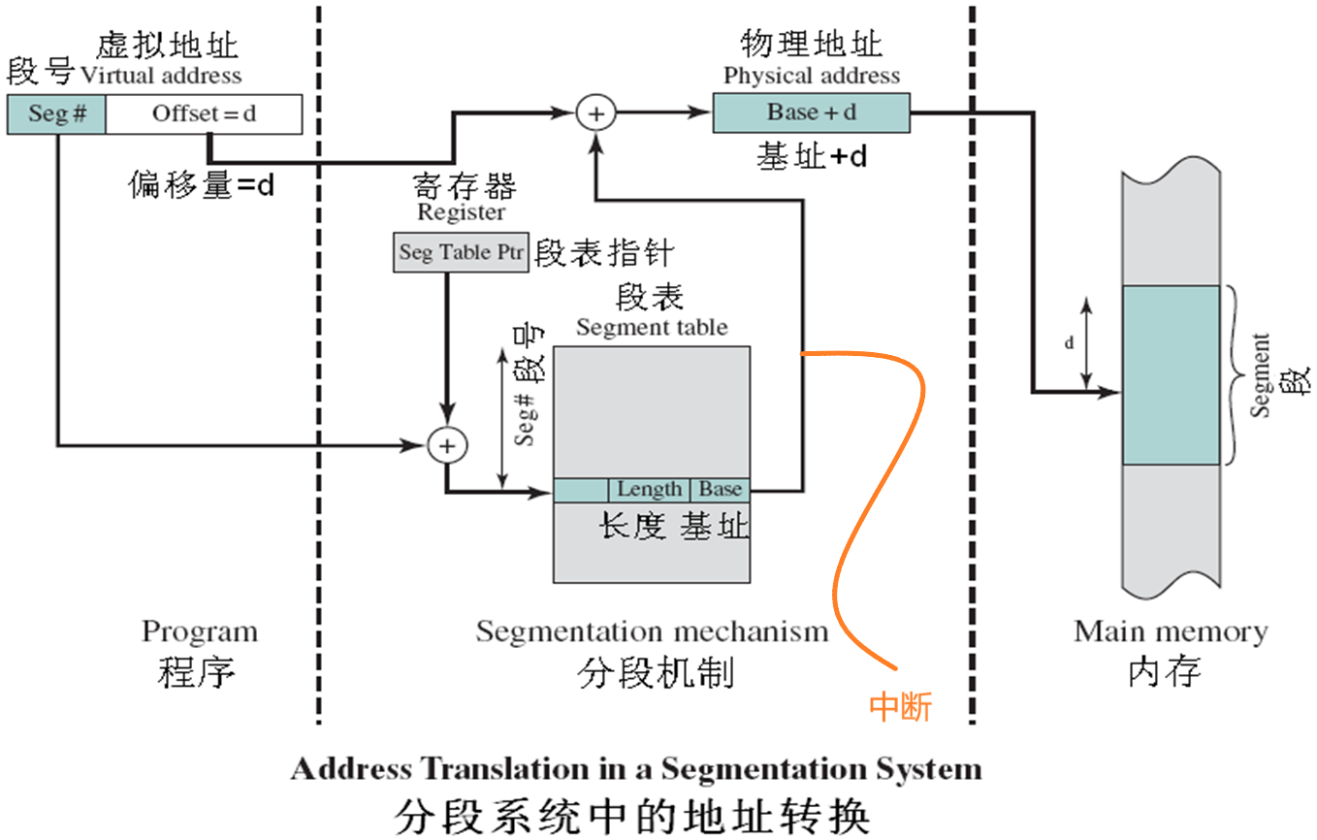
虚拟段式存储的地址转换

Slide 33
8.1.4 虚拟段页式存储管理
结合分页和分段的优点，克服两者的缺点
基本原理
  将程序按逻辑结构划分成若干段，每个段进一步划分成若干个页
  将内存划分成许多小的页框，页框与页大小相等
  OS为每个进程建立并维护一个段表，为每个段建立并维护一个页表
段表和页表的表项分别类似段式、虚拟页式
  段表表项中的段起始地址是该段的页表起始地址
  Present位和Modified位只含在页表表项中
  保护和共享位通常在段表表项中

Slide 34
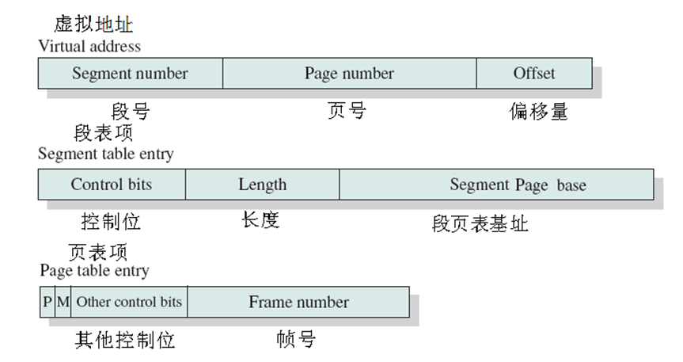
段表和页表

Slide 35
段页式中的逻辑地址
程序中的逻辑地址包含由两个部分
(段号, 段内偏移)
操作系统将程序中的逻辑地址分解为三个部分
(段号, 页号, 页内偏移)
逻辑地址(n, p, d)中，程序员可见的是段号 n 以及段内偏移，段内偏移分解为页号 p 及页内偏移 d 对程序员透明（假设页大小是 2 的 m 次幂）
地址转换：综合分页和分段

Slide 36
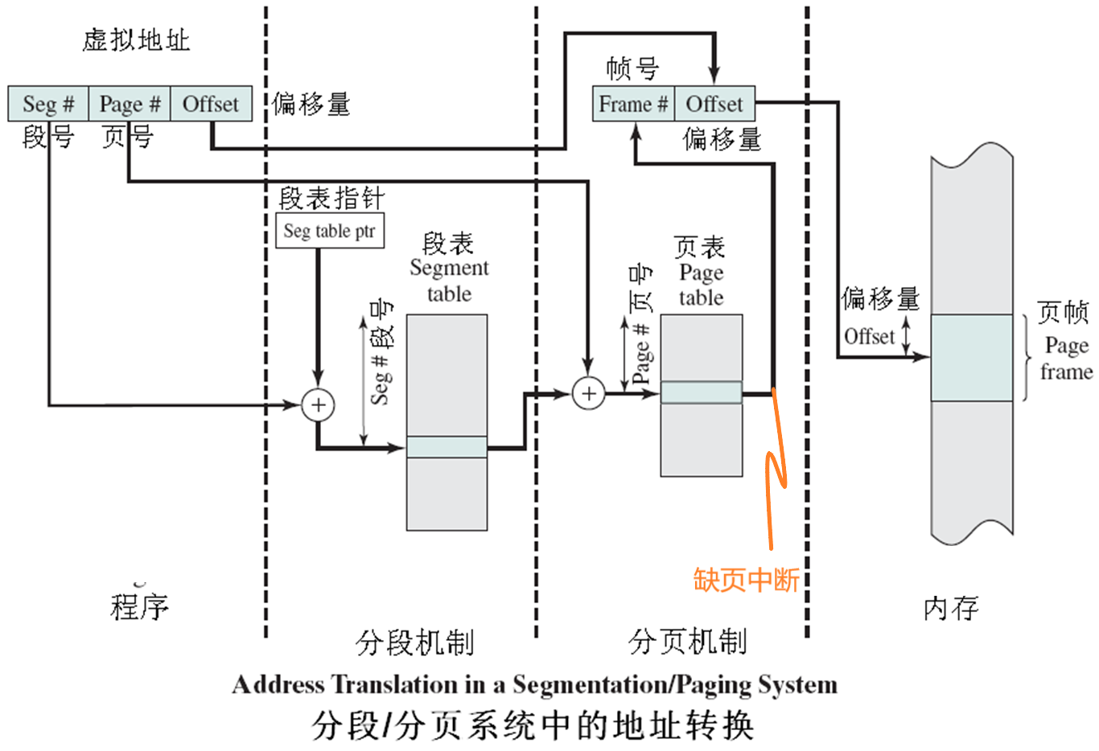
虚拟段页式存储的地址转换

Slide 37
共享和保护
共享
  不同进程间可以共享代码段和数据段
  实现：段表表项记录相同的段起始地址
保护
  越界保护（段基址&段长）
  访问方式保护（权限，如读写保护）
  环保护（模式&级别，说明见后）

Slide 38
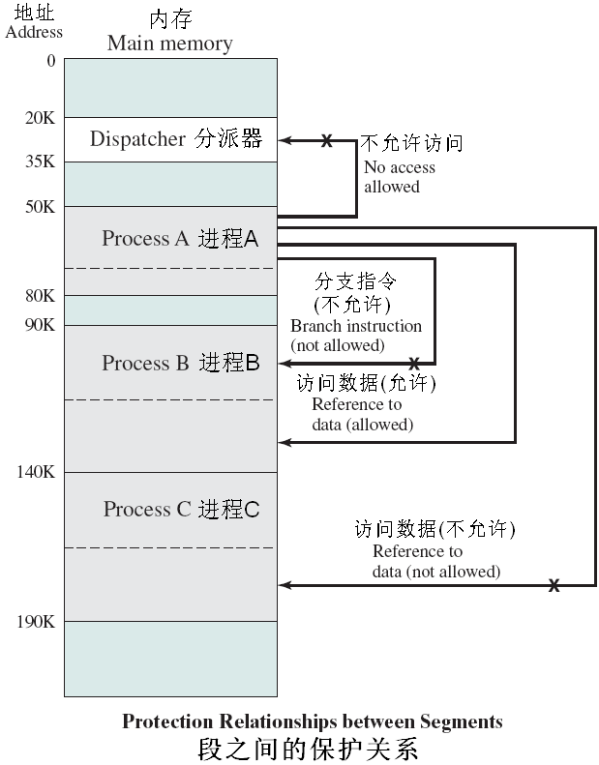
共享和保护

Slide 39
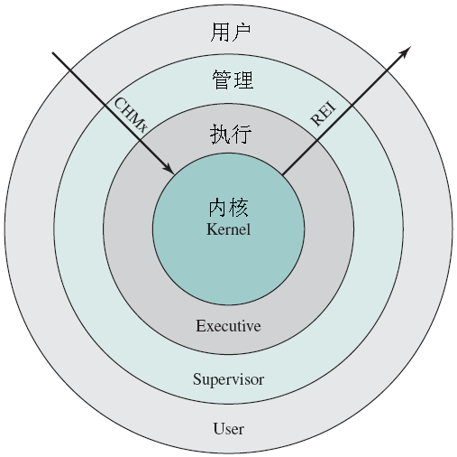
环保护
环保护（ring-protection）
参见P111习题3.8
分层访问模式：
  中心0号环为内核模式
  内环1号环为执行模式
  中环2号环为管理模式
  外环3号环为用户模式
程序只能访问同层或更外层的数据
程序可以调用同层或更内层的服务
CHM（change-mode，改变模式）
REI（return from exception or interrupt，从异常或中断返回）

Slide 40
8.2 操作系统软件
设计时的三个基本选择问题
  是否支持虚存技术
  是否支持页式/段式/段页式（取决于硬件平台）
  采用的算法
软件设计的主要问题
  纯段式系统越来越少，段通常被分页，虚拟存储管理的问题主要就是虚拟页式存储管理的问题
设计的主要目标
  使缺页率(Page Fault Rate)最小！

Slide 41
虚拟存储管理软件的各个方面
调页策略（Fetch Policy）
放置策略（Placement Policy）
替换策略（Replacement Policy）
驻留集和工作集管理（Resident Set and Working Set Management）
清除（回写）策略（Cleaning Policy）
负载（并发度）控制（Load Control）

Slide 42
8.2.1 调页策略
决定何时将页载入内存
两种常用策略：
  请求调页(demand paging)：只通过响应缺页中断调入需要的页，也只调入发生缺页时所需的页
    进程开始运行时会有许多缺页，对外存I/O次数多，开销较大（一次I/O操作包括旋转等待时间和读写时间）
  预先调页(prepaging)：在发生缺页需要调入某页时，一次调入该页以及相邻的几个页
    提高调页的I/O效率
    效率不能保证：额外装入的页可能没用

Slide 43
8.2.2 放置策略
决定进程各部分驻留在内存的哪个位置
对纯段式系统重要（似动态分区，涉及外碎片、压缩操作等）
  最佳适配、首先适配、……
对纯页式或段页式系统不成问题
  不论放在哪里，其地址转换、内存存取等都一样工作

Slide 44
8.2.3 替换策略
需要调入页而内存已满时，决定置换（淘汰）内存中的哪个页框
经常要进行替换（为提高并发程度，OS总是载入尽量多的进程）
不是所有内存中的页都可以被替换：
  有些帧给锁定(locked)了：OS内核、关键控制结构、I/O缓冲区等
  驻留集策略决定了不同的替换范围：被替换的页框局限在本进程，或允许在其他进程

Slide 45
基本替换算法
最优算法（OPT，OPTimal）
最近最少使用算法（LRU，Least Recently Used）
先进先出算法（FIFO，First-In-First-Out）
时钟算法（Clock）

Slide 46
最优算法OPT
淘汰“未来不再使用”或“还要最长时间才会使用”的那个页框
效果最佳，但不可能实现（实际执行中无法预知）
可用作其他算法的性能评价依据
最近最少使用算法 LRU
淘汰内存中最久未使用的页框
性能接近最佳算法(局部性原理的合理近似)

Slide 47
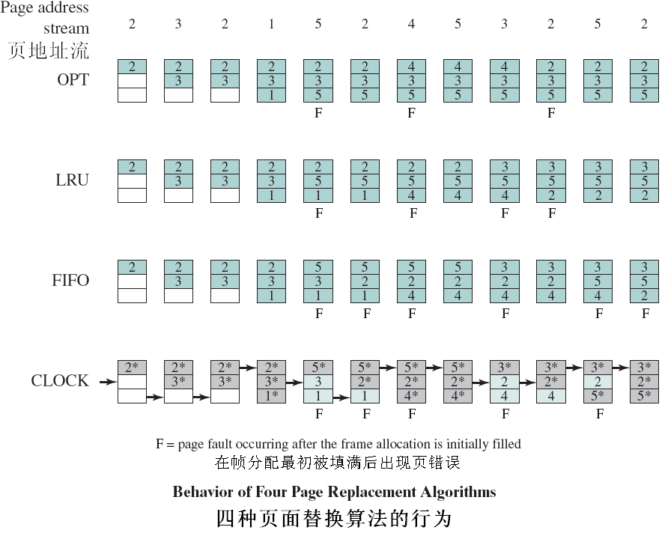
示例
一个进程有5个页框，OS规定每个进程最多占有3个帧

Slide 48
LRU的实现
需要记录页框使用时间的先后关系，实现开销太大
  链表：每次内存访问后在链表中找到对应的页框，把它移到表头，因此表尾的就是最久未使用的
  硬件计数器：每执行一条指令计数器就加1；每次内存访问后将当前计数器的值写到相应的页表表项里，计数器值最小的就是最久未使用的

Slide 49
先进先出算法 FIFO
淘汰内存中最“老”（建立最早）的页框
实现简单
  可通过链表来表示各页的建立时间先后，新来的到表尾，表头就是最“老”的
性能较差
  较早调入的页往往是经常被访问的页，这些页在FIFO算法下被反复调入和调出
  有Belady现象：在分页式虚拟存储器管理中，缺页置换算法采用FIFO算法时，如果对一个进程未分配它所要求的全部页框，有时就会出现分配的页框数增多但缺页率反而提高的异常现象（L. Belady，1966）

Slide 50
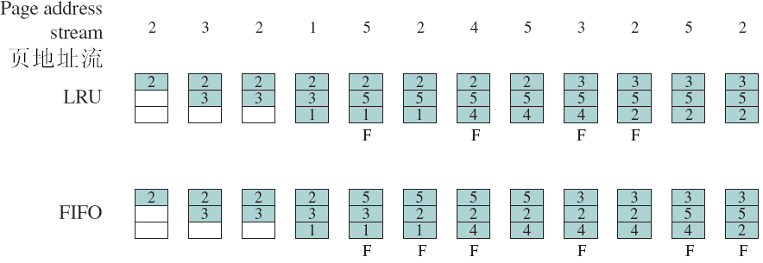
FIFO算法与LRU算法比较
FIFO性能差
LRU能识别出2和5是最常用的页框，而FIFO不行

Slide 51
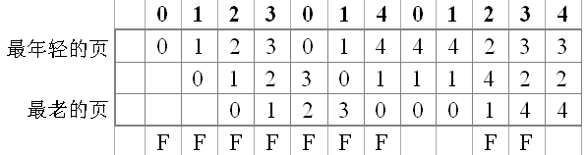
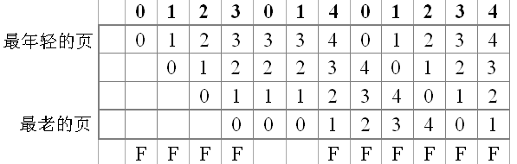
Belady现象
采用FIFO算法时，如果对一个进程未分配它所要求的全部页框，有时就会出现分配的页框数增多，缺页率反而提高的Belady异常现象

Slide 52
时钟算法（Clock）
LRU性能近似OPT，但是实现开销大
Clock性能近似LRU，而且实现开销小
环形链表实现算法
  环形链表头尾相邻，因此只需要移动一个指针
  每页关联一使用位（use bit）R
    在页首次被装入时和发生缺页后被访问时，置R为1
    在替换算法扫描后，置R为0
  当需要置换页时，从指针所在的当前位置开始扫描整个缓冲区，选择遇到的第一个使用位为0的帧进行替换
例：调入页727#前后

Slide 53
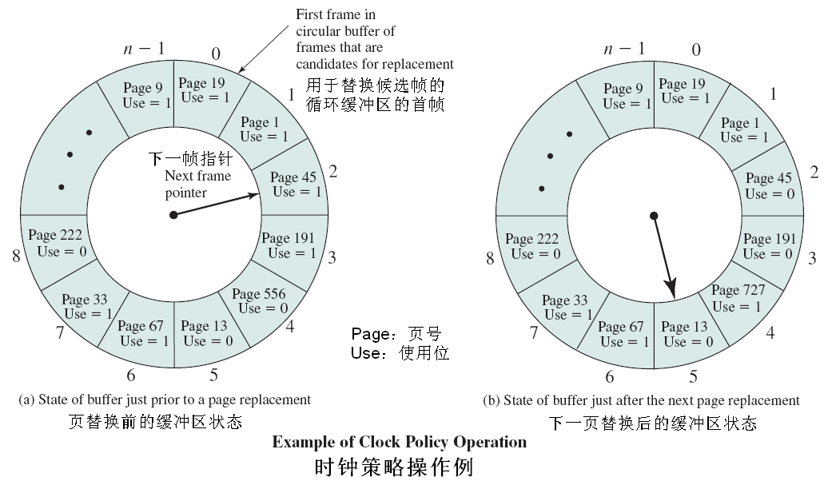
时钟算法示意图

Slide 54


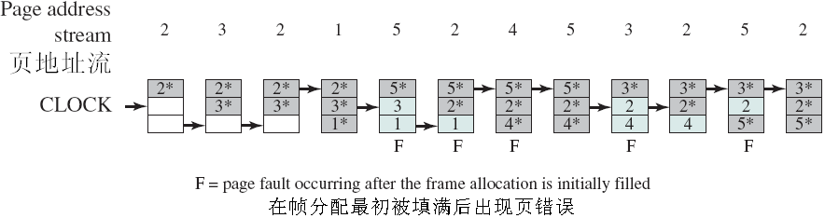
Clock与LRU、FIFO比较
*号表示R=1，箭头表示指针
Clock通过设置R位保护了常用的页框

Slide 55
8.2.4 驻留集管理
要讨论的问题是：给每个进程分配多少物理页框，以及如何动态调整各进程的物理页框数
驻留集(resident set)指虚拟页式存储管理中给进程分配的物理页框的集合；驻留集大小即是这个集合的页框元素个数
每个进程的驻留集越小，则同时驻留内存的进程就越多，CPU利用率越高
进程的驻留集太小的话，则缺页率高，使调页的开销增大
进程的驻留集大小达到一定数目之后，再给它分配更多页框，缺页率不再明显下降

Slide 56
管理策略
固定分配(fixed-allocation)：在执行过程中进程的驻留集大小固定
  各个进程的驻留集大小在进程创建时决定，可根据进程类型，或由程序员、系统管理员决定
  替换页面时从各自驻留集中选择
可变分配(variable-allocation)：在执行过程中进程的驻留集大小可变
  可根据缺页率动态调整，性能较好
  需要OS对活动进程的行为进行评估，增加开销

Slide 57
替换范围
缺页发生时从在内存中的哪些页框中选择替换?
全局替换(global replacement)：内存中任意非锁定页框均可以被替换
局部替换(local replacement)：被替换的页框局限在缺页进程的驻留集
  容易进行性能分析
  性能不一定比全局替换好

Slide 58
驻留集管理组合策略
 | 全局替换 | 局部替换
固定分配 | 不可能 | 进程开始前需预先确定分配多少页面——多了会影响并发水平，少了会使缺页率过高
可变分配 | 最容易实现的组合，许多OS中采用（如Unix） 主要问题：如何决定哪个进程的页框将被替换，不利优化（“损人利己”） | 试图克服全局替换的问题（具体做法见后） 可能是最佳组合（Windows NT采用）

Slide 59
可变分配 + 局部替换
具体做法：
  进程加载进内存时，给它分配一定数目的页框；采用请求调页或预先调页填满这些页框
  缺页时，从缺页进程本身的驻留集中选择替换一页框
  定期重新评估进程的驻留集大小，并相应增加或减少，以提高系统整体性能
比简单的全局替换复杂（基于对进程未来请求的估计改变驻留集大小），但性能要好
问题：如何调整驻留集大小？
  工作集策略是一种方法

Slide 60
工作集（Working Set）
1968年由P.Denning提出
引入工作集的目的是依据进程在过去的一段时间内访问的页面来调整驻留集大小
工作集是一个进程执行过程中某段时间内所访问的页的集合，可用一个二元函数W(t, Δ)表示：
  t 是执行时刻
  Δ是一个虚拟时间段，称为窗口大小(window size)，它采用“虚拟时间”单位(即实际执行时间，阻塞时不计时)，可用执行的指令数目或处理器执行时间来计算
  工作集是在 [t-Δ, t] 虚拟时间段内所访问的页的集合，| W(t, Δ) | 指工作集大小，即页数目

Slide 61
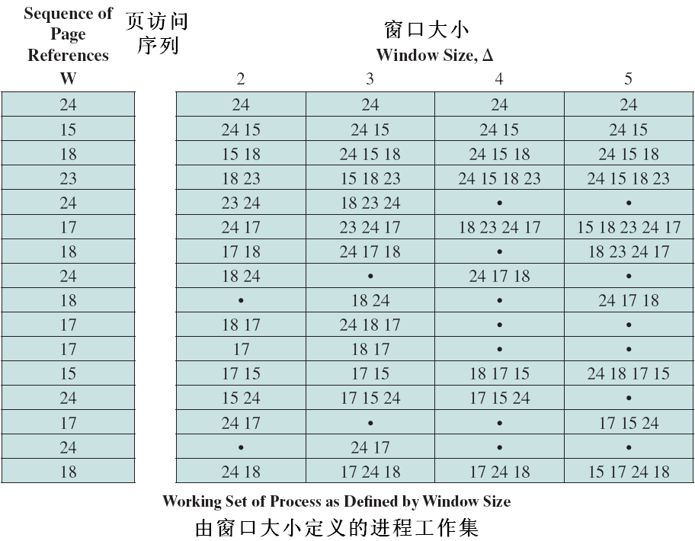
工作集
示例

Slide 62
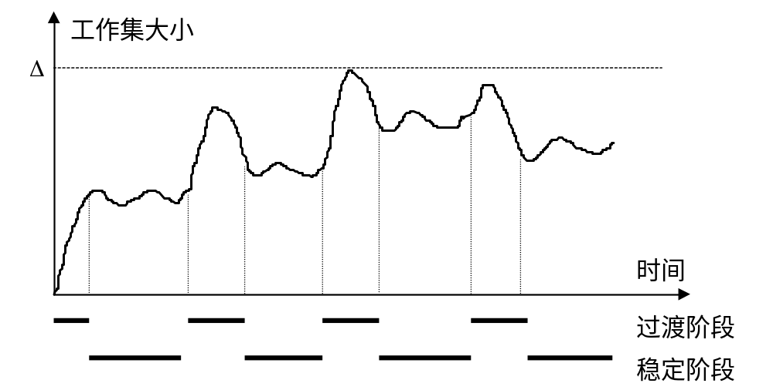
工作集大小的变化
进程开始执行时，随着访问新页逐步增多
当内存访问的局部性区域的位置大致稳定时，工作集大小也大致稳定
局部性区域的位置改变时，工作集快速扩张和收缩过渡到下一个稳定值

Slide 63
工作集的性质
随Δ单调递增：
W(t, Δ) ⊆ W(t,Δ+ a)，其中 a>0
工作集大小范围：
1≤|W(t,Δ)|≤min(Δ,N)，
其中 N 是进程的总页数

Slide 64
工作集策略
利用工作集来进行驻留集调整的策略：
  记录一个进程的工作集变化
  定期删除驻留集中不在工作集中的页
  总是让驻留集包含工作集（不能包含时则增大驻留集）
存在问题：
  工作集的过去变化未必能够预示工作集的将来（大小或组成页均可能会改变）
  记录每个进程的工作集变化所要求的开销太大
  对工作集窗口大小Δ的最优值难以确定，而且通常该值是不断变化的

Slide 65
工作集策略的接近策略
缺页率 (PFF，Page Fault Frequency) 算法：跟踪缺页率而不是工作集的变化！
  设定缺页率高/低阈值，缺页率高/低于相应阈值时，增加/减少驻留集大小
  主要缺点：在局部性阶段的过渡期间效果不好
VSWS (Variable-interval Sampled Working Set，可变间隔采样工作集)策略
  通过增加采样频率来解决PFF算法的缺点
  驱动参数：采样区间的最大/最小宽度M/L（为异常条件提供边界保护）、采样实例间允许发生的缺页中断数Q（使能正常激活采样）
  策略：
    采样间隔达到L时挂起进程并扫描使用位
    若在采样间隔<L时发生了Q次缺页中断
      采样间隔<M，则一直等待
      采样间隔≥M，则扫描使用位

Slide 66
清除策略
决定何时将已修改页调出到外存上
有两种常用清除策略：
  请求清除(demand cleaning)：该页被置换之前才调出，即把清除推迟到最后一刻
    调入所缺页面之前还要调出已修改页，缺页进程的等待时间较长
  预先清除(precleaning)：该页被置换之前就调出，因而可以成批调出多个页
    若这批调出外存的页中的多数在被置换之前还要被再次修改，则意义不大，形成不必要的开销

Slide 67
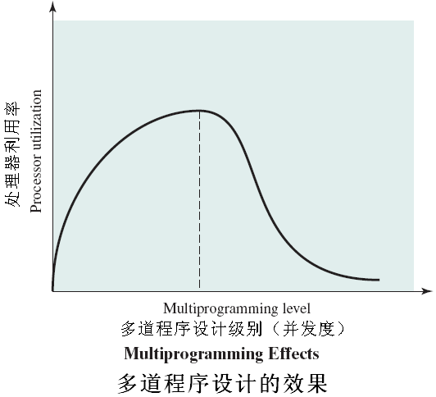
负载控制
决定内存中同时驻留的进程数目（即多道程序系统的并发水平）
  太少，则通常所有进程可能都处于阻塞状态，从而CPU空闲时间太多
  太多，则每个进程的驻留集太小，因此缺页频繁发生，导致“抖动”现象

Slide 68
负载控制策略
基于工作集策略的算法（如缺页率PFF等）
  它们隐含负载控制策略，只有那些驻留集足够大的进程才能运行，从而实现对负载的自动和动态控制
“L = S 判据”策略（ P.Denning，1980）
  让缺页的平均间隔时间（是指真实时间而不是虚拟时间）等于对每次缺页的处理时间，研究表明这时CPU的利用率达到最大
  一种类似的策略称为“50%判据”策略：让外存交换设备保持50%利用率，这时CPU也达到最高的利用率

Slide 69
加载控制策略
基于Clock替换算法的加载控制策略
  定义一个轮转计数，描述轮转的速率（即扫描环形页面链的速率）
  当轮转计数小于一定的阈值时，表明缺页较少或存在较多不常使用的页，可提高系统负载
  当轮转计数大于某阈值时，表明系统的进程并发水平过高，需降低系统负载

Slide 70
加载控制的实施
当系统并发水平过高时（根据前述加载控制策略判定），需要降低系统负载
OS不能完全控制进程的创建，但可通过进程挂起（中程调度）来减少驻留内存的进程数目。
  即需要减少驻留内存的进程数目时，可以将部分进程挂起并全部换出到外存上。如低优先级的、缺页率高的、驻留集最小的、页最多的，等等

Slide 71
Linux内存管理
虚拟内存
  虚拟存储采用三级页表
  页面分配采用伙伴系统
  页面置换采用时钟算法
内核内存分配
  管理物理内存页帧的分配和收回
  以用户虚存管理的页分配机制为基础，也使用伙伴算法
  对小于一页的小块内存分配，采用slab（厚片/平板）分配方案，可分配32、64、128、252、508、2040和4080个字节

Slide 72
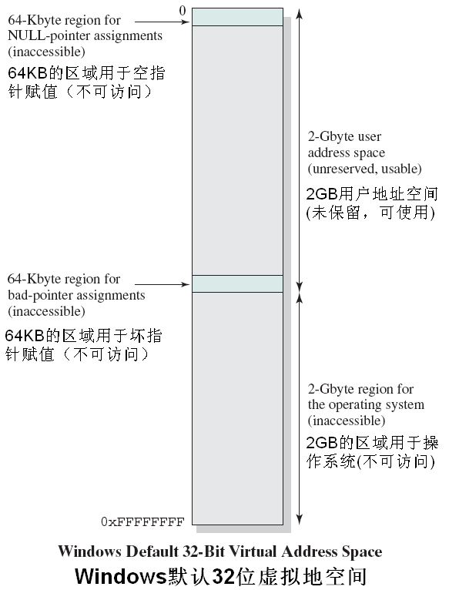
Windows存储器管理
WinNT的存储器管理程序可以在各种平台上运转，使用的页面大小可以从4KB到64KB
32位WinNT的虚地址空间：4GB

Slide 73
Windows存储器管理
WinNT进程地址空间被划分成固定大小的页，一个页的状态可以是：
  可用(Available/Free)：可保留或提交的空闲页面
  保留(Reserved)：逻辑页面已分配，但物理存储没有分配的页面；可被释放或提交
  提交(Committed)：物理存储（在内存或磁盘上）已分配的页面；可被回收（变成保留页面）
WinNT的驻留集管理方案是：可变分配+局部替换

Slide 74
习题
8.1
8.2
8.4
8.6
8.11
8.17

